Slide 1
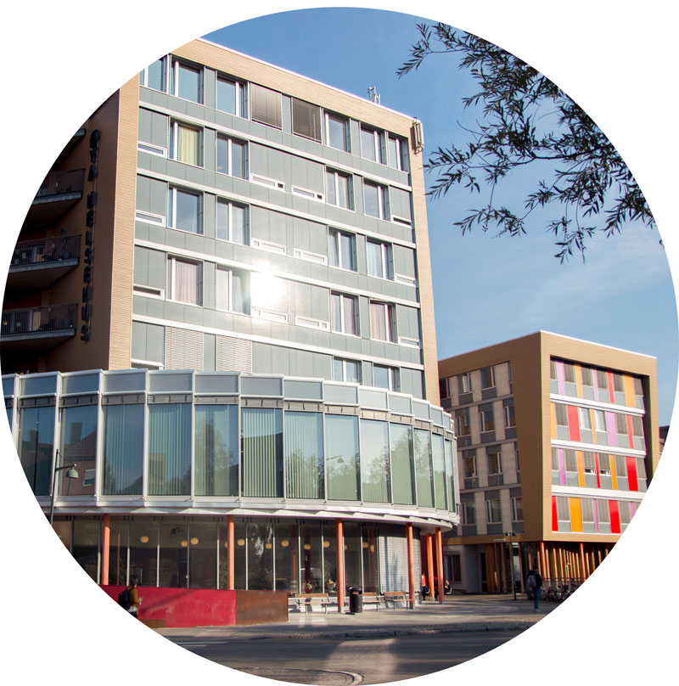

Tittel
Undertittel

Slide 2
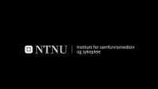
Notes:
Lenka til filmen om ISM på YouTube: https://youtu.be/OOq71_jYl90
(Versjon med engelsk tekst: https://youtu.be/cf21lGxwhMk)

Slide 3
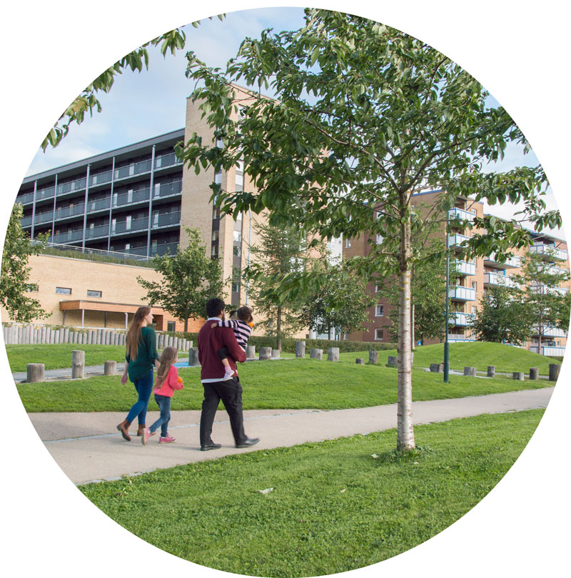

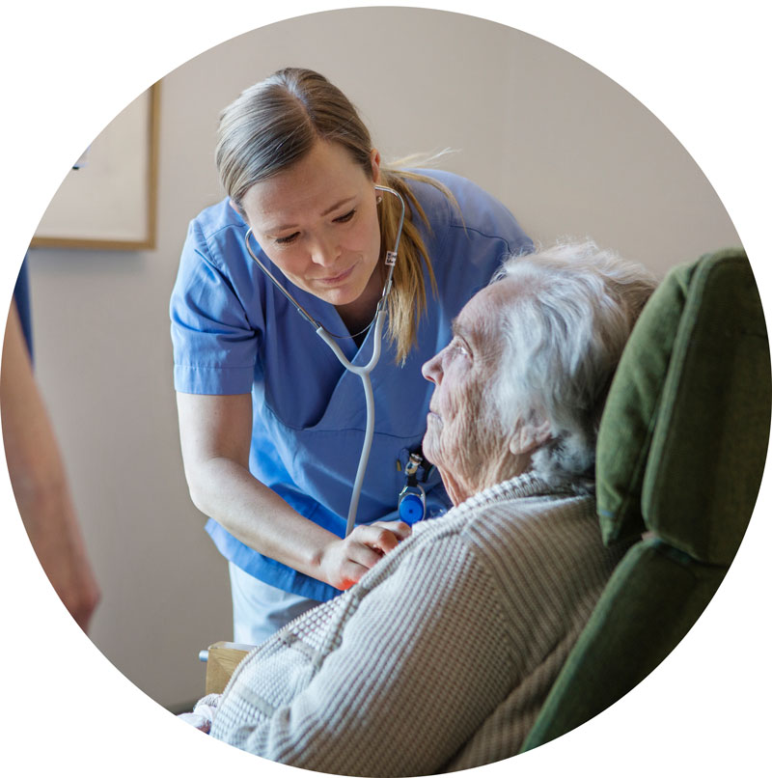
Bedre folkhelse er vår visjon
Ansvar for undervisning, forskning, innovasjon og formidling, nasjonalt og globalt, innen
    Samfunnsmedisin
    Allmennmedisin
    Sykepleie
    Folkehelse
Utvikle kunnskap, kompetanse og bidra til verdiskaping av høy kvalitet til nytte i helsetjenesten og folkehelsearbeidet

Slide 4

















Kunnskap for en bedre – og mer rettferdig - verden, i tråd med FNs Bærekraftsmål
Notes:
From vision to action:
Trough the UN, the world has agreed on 17 sustainability development goals.
NTNU has contributed to knowledge for a better world by clearly prioritizing efforts and resources in line with the UN’s sustainability development goals.

Slide 5

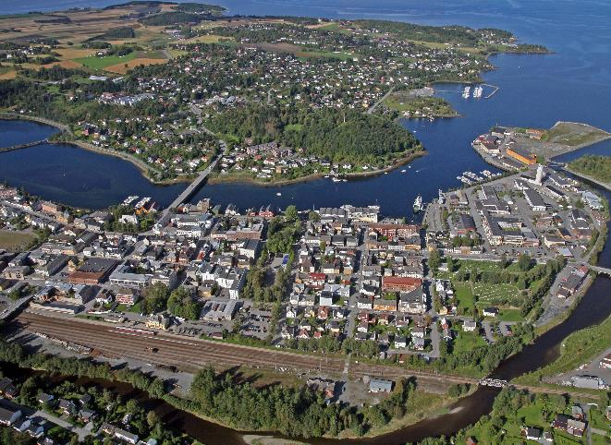
Nøkkeltall
Ca 330 ansatte i Trondheim og Levanger
1500 studenter
70-80 ph.d.-stipendiater
Ca 20 doktorgrader årlig
Ett av åtte institutt ved
Fakultet for medisin og helsevitenskap
TRONDHEIM
LEVANGER

Slide 6
ISMs organisering
Instituttleder
Kontorsjef
Sykepleie og yrkesfaglærer
Folkehelse og samfunnsmedisin
Epidemiologi og medisinsk statistikk
HUNT forsknings-senter
Spesialsykepleie
Allmennmedisin og medisinsk etikk
- 1 nestleder forskning
- 3 nestledere for undervisning
(sykepleie; medisin; global helse og folkehelse)
K.G. Jebsen-senter for genetisk epidemiologi
Notes:
Vi er organisert i 6 fagenheter, med hver sin leder, samt en administrasjon.
Vi har en nestleder for forskning og tre nestledere undervisning som ivaretar alt relatert til undervisningen i de ulike fagområdene
Vi har også et K.G. Jebsensenter for genetisk epidemiologi ved instituttet, under fagenheten for epidemiologi og medisinsk statistikk, og de er nært knyttet til HUNT forskningssenter på Levanger.

Slide 7
Årlig aktivitet (2020)
Totalt: NOK 288 millioner
Internfinansiert aktivitet: NOK 185 millioner
Aktivitet basert på ekstern finansiering (BOA): NOK 103 millioner

Slide 8
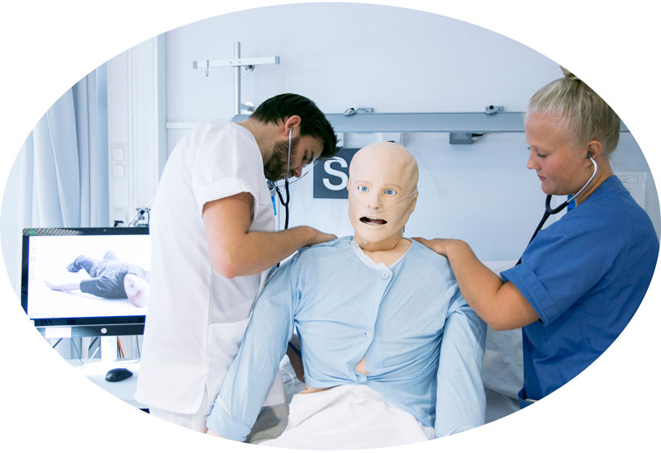

ISMs studietilbud
Videreutdanninger og masterprogram
Global helse
Folkehelse
Klinisk sykepleie
Felles metodeemner for MH
Aldring og eldres helse (videreutdanning)
Avansert klinisk allmennsykepleie **
Helsesykepleie *
Anestesisykepleie **
Barnesykepleie **
Intensivsykepleie **
Operasjonssykepleie **
Kreftsykepleie **
Etter- og videreutdanning (EVU)
Avansert sykepleie (60 stp)***
Kardiologisk sykepleie (60 stp)***
Kompletterende utdanning for sykepleiere fra land utenfor EU/EØS (60 stp)
SKUV-metodikk for sykepleiere
* Videreutdanning som blir til masterprogram fra høst 2022
** Videreutdanning som blir til masterprogram fra høst 2023
*** Ikke opptak hvert år
Masterprogram i sykepleie gir mulighet til avstigning etter 90 stp
Bachelorprogram
Sykepleie
Store deler av profesjonsstudiet i medisin:
Lege-pasient-kurs år 1-2
Emneledelse av hovedoppgave år 5
Emneledelse år 6
Klinisk allmennmedisin, arbeidsmedisin og anvendt samfunnsmedisin
Koordinering av tre tematiske tråder år 1-6
Enkeltemner
Farmakologi for ambulansepersonell (5 stp)
Mentorutdanning for kommunehelsetjenesten (10 stp)
Nevrosykepleie (2 x 7,5 stp)
Praksisveiledning innen medisin, helse- og sosialfag (10 stp)
Ph.d.-program
Medisin og helsevitenskap
Ph.d.-emner
7 ulike emner

Slide 9

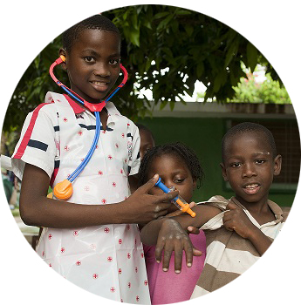


Forskning
Forskningsaktiviteten skal understøtte mål om gode og effektive helse-, omsorgs- og velferdstjenester som kan komme til nytte i planlegging og tilrettelegging av helsetjenester, samt forebyggende og helsefremmende tiltak, nasjonalt og globalt.
Fra populasjonsbaserte til kliniske studier
Tverrfaglig og tverrprofesjonell forskning
Viktige forskningsområder:
Folkehelse og sykdommers forekomst og årsaker
Konsekvenser av sykdom og behandling
Helse- og velferdstjenesteforskning
Befolkningsbaserte helseundersøkelser
Notes:
Research Groups:
Aging and Older Persons' Health
Center for Health Promotion Research (CHPR)
Epidemiology and Medical Statistics
General Practice Research Unit
Genetic Epidemiology (K.G. Jebsen Center for Genetic Epidemiology)
Global Health Research Group
Health Services Research
Medical Ethics
Musculoskeletal Research
Patient Education and Participation (PEP)
Population-based Health Studies, Biobanking and Behavioral Epidemiology. (The HUNT Study)
Social Epidemiology, Work and Health Research
Womans Health and Reproduction

Slide 10
ISMs forskningsgrupper
Aldring og eldres helse
Allmennmedisinsk forskningsenhet (AFE)
Arbeid og helse
Barn og unges helse og velferd
Befolkningsbaserte helseundersøkelser (=HUNT)
Epidemiologi og medisinsk statistikk
Global helse
K.G. Jebsen-senter for genetisk epidemiologi
Helsekommunikasjon: pasientopplæring og brukermedvirkning
Helsetjenesteforskning
Innovasjon i profesjonsutdanningen
Kvinnehelse og reproduksjonsepidemiologi
Medisinsk etikk
Muskel og skjelett
Senter for helsefremmende forskning
Sykepleie – fag og profesjon
Større prosjekt
ADVANCE2
HUNT Covid19 og 70+
Registerforskning for helsetjenesten
SelfBACK
SupportPrim
STUNTH – St. Olavsundersøkelsen – ny teknologi og helse
Notes:
Her ser dere ei liste med alle våre 16 forskningsgrupper. Jeg skal ikke lese opp alle, men vil nevne at vi har forskning på mange ulike tema. Noen Viktige forskningsområder for ISM er:
Folkehelse og sykdommers forekomst og årsaker
Konsekvenser av sykdom og behandling
Helse- og velferdstjenesteforskning
Befolkningsbaserte helseundersøkelser
Vi har populasjonsbaserte og kliniske studier, og vi driver tverrfaglig forskning på tvers av profesjoner.
Forskningsaktiviteten ved ISM skal understøtte mål om gode og effektive helse-, omsorgs- og velferdstjenester som kan komme til nytte i planlegging og tilrettelegging av helsetjenester, samt forebyggende og helsefremmende tiltak, nasjonalt og globalt.

Slide 11

Helseundersøkelsen i Trøndelag (HUNT) og HUNT Forskningssenter
Norges største samling av helseopplysninger om en befolkning.
Tre befolkningsundersøkelser: HUNT1 (1984-86), HUNT2 (1995-97), HUNT3 (2006-08) og HUNT4 (2017-19)
Database med avidentifiserte helseopplysninger fra 120 000 personer.
Data fra HUNT kan brukes innenfor flere fagområder knyttet til sykdom og helse.
Notes:
https://www.ntnu.edu/hunt
The Nord-Trøndelag Health Study (The HUNT Study) is one of the largest health studies ever performed. It is a unique database of questionnaire data, clinical measurements and samples from a county’s inhabitants from 1984 onwards.
The HUNT Study is well-known in the county of Nord-Trøndelag, and its inhabitants have a generally positive attitude to participation and health research resulting from the study. HUNT has high participation rates, providing a good base for further health surveys in the county and an excellent research environment.
Today, HUNT Research Centre has a database with information on almost 120,000 people. Approximately 300 national and international research projects are currently using the samples and data from HUNTs collection.

Slide 12

K.G. Jebsen-senter for genetisk epidemiologi
Studerer genetisk variasjon på befolkningsnivå for å bedre forstå hvorfor vi blir syke og hvorfor vi holder oss friske.
Bedre forebygging og behandling for sykdommer
Benytter data fra Helseundersøkelsen i Trøndelag (HUNT)

